Slide 1
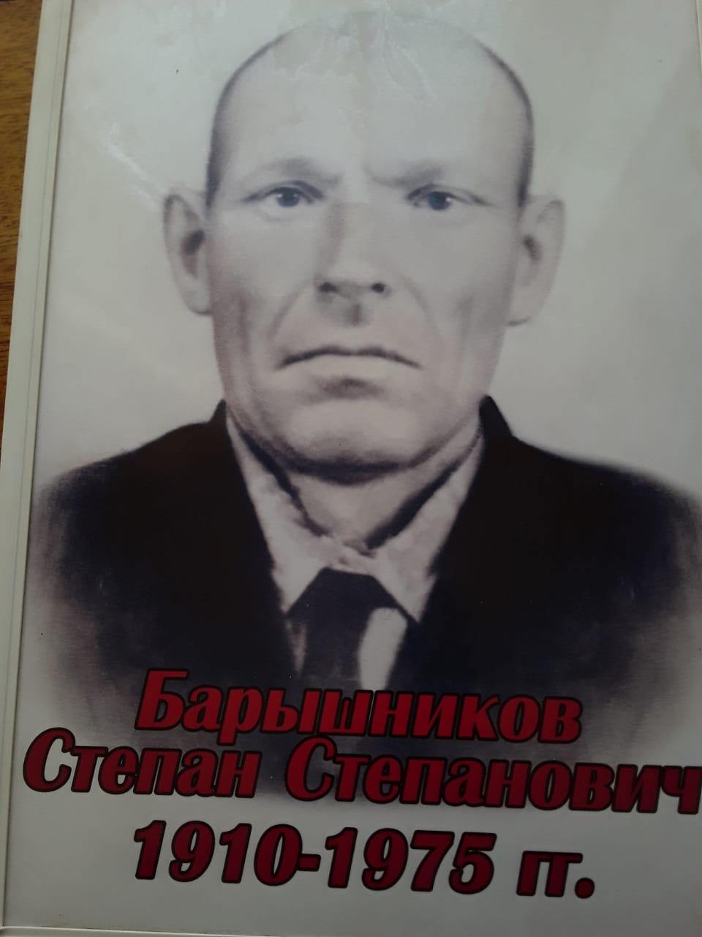
Барышников
Степан Степанович
18.12.1910 – 21.02.1975

Slide 2
Воронов
Алексей Андреевич
03.03.1925 – 04.10.1982

Slide 3
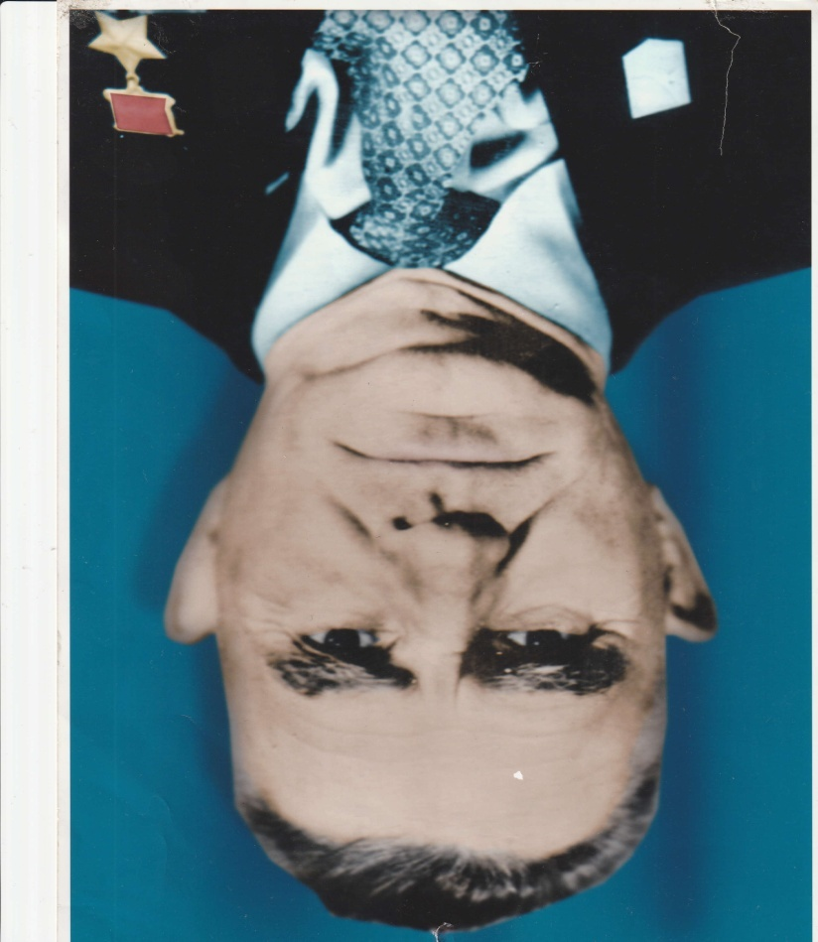
Губарев
Григорий Миронович
15.08.1925 – 24.02.1998

Slide 4
Скляр
Никифор Андреевич
1911-1941

Slide 5
Аржанов
Георгий Ильич
1908 - 1991

Slide 6
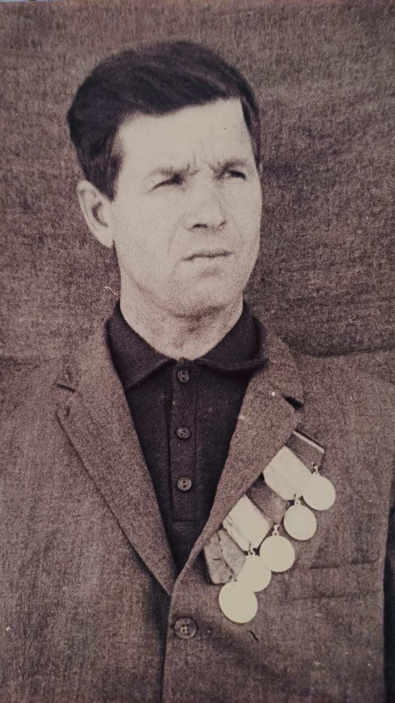
Полицын
Николай Никитович
1924 - 2000

Slide 7
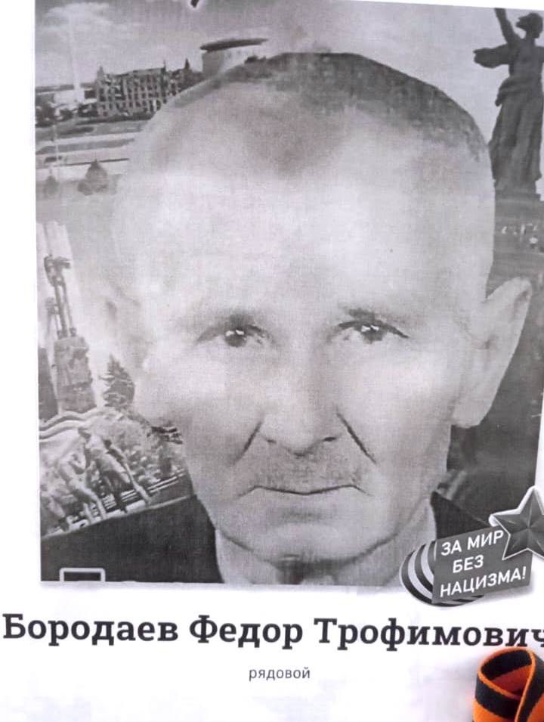
Бородаев
Федор Трофимович
1903 - 1977

Slide 8
Сисенбаев Закария
1926-1995

Slide 9
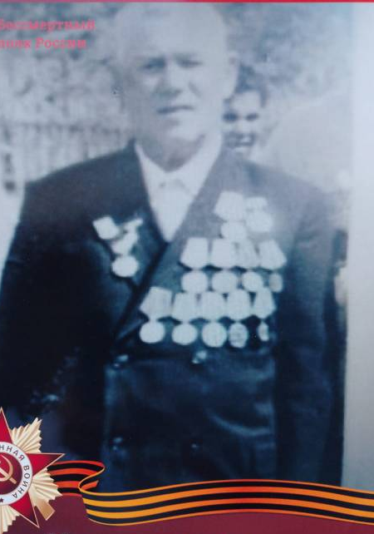
Кисиленко
Василий Иванович
1918 - 2007

Slide 10
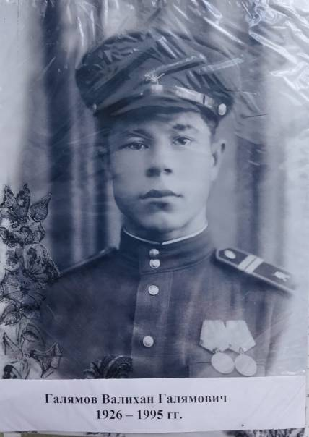
Галямов
Валихан Галямович
1926-1995

Slide 11
Шаповалов
Владимир Алексеевич
1909-1972

Slide 12
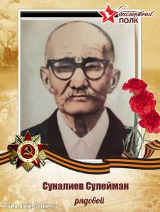
Суналиев Сулейман
1902-1980

Slide 13
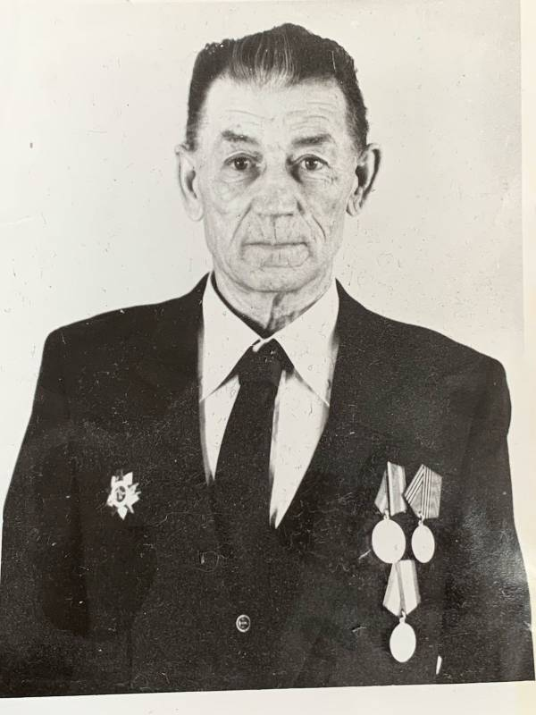
Аюпов
Хайрулла Исаевич
1919-1999

Slide 14
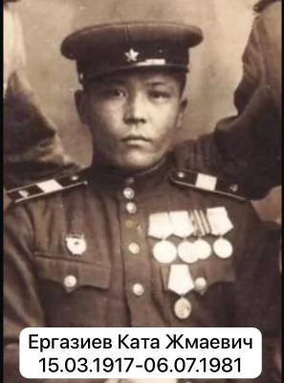
Ергазиев
Ката Жмаевич
1917-1981

Slide 15
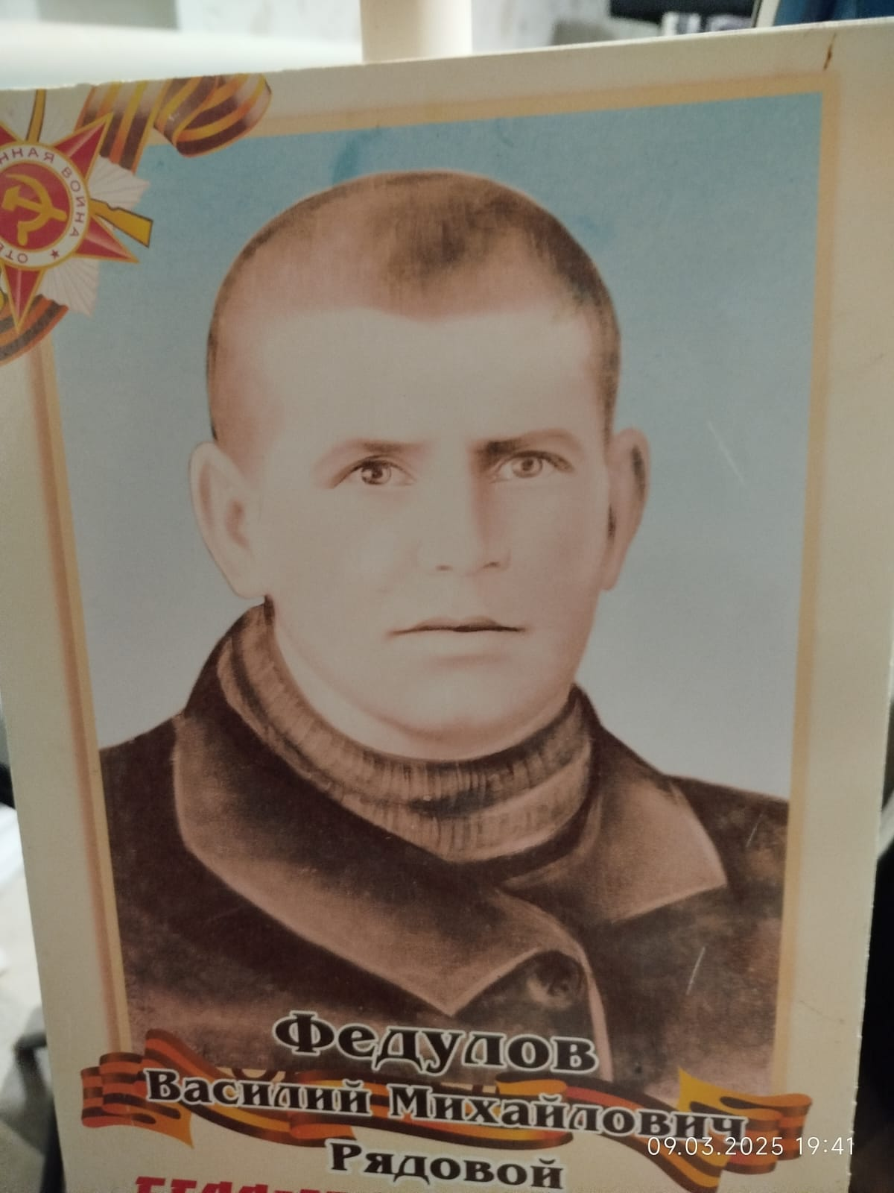
Федулов
Василий Михайлович
1904-1941

Slide 16
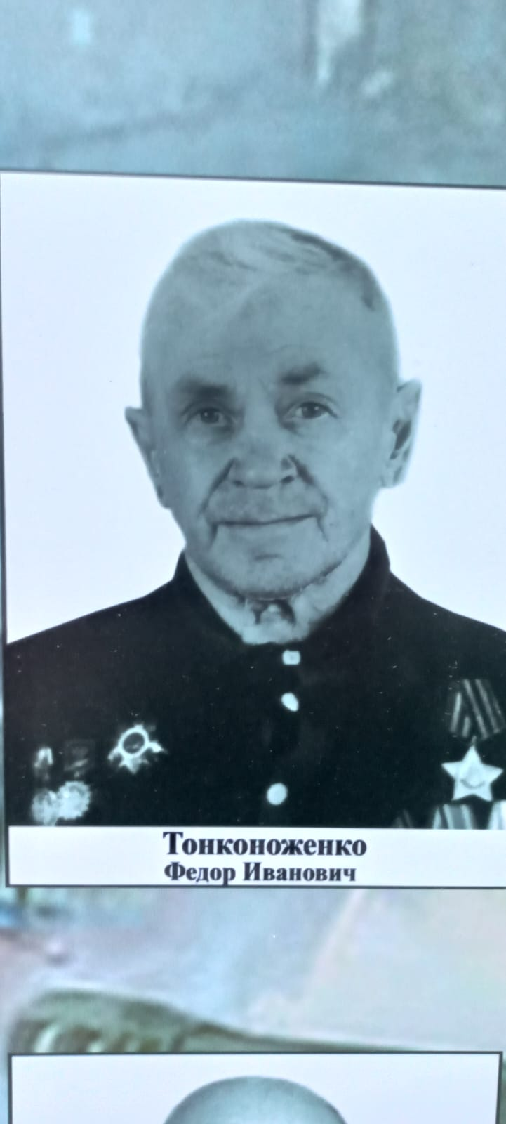
Тонконоженко
Федор Иванович
1912-1995

Slide 17
Губарев
Мирон Иванович
1898-1973

Slide 18
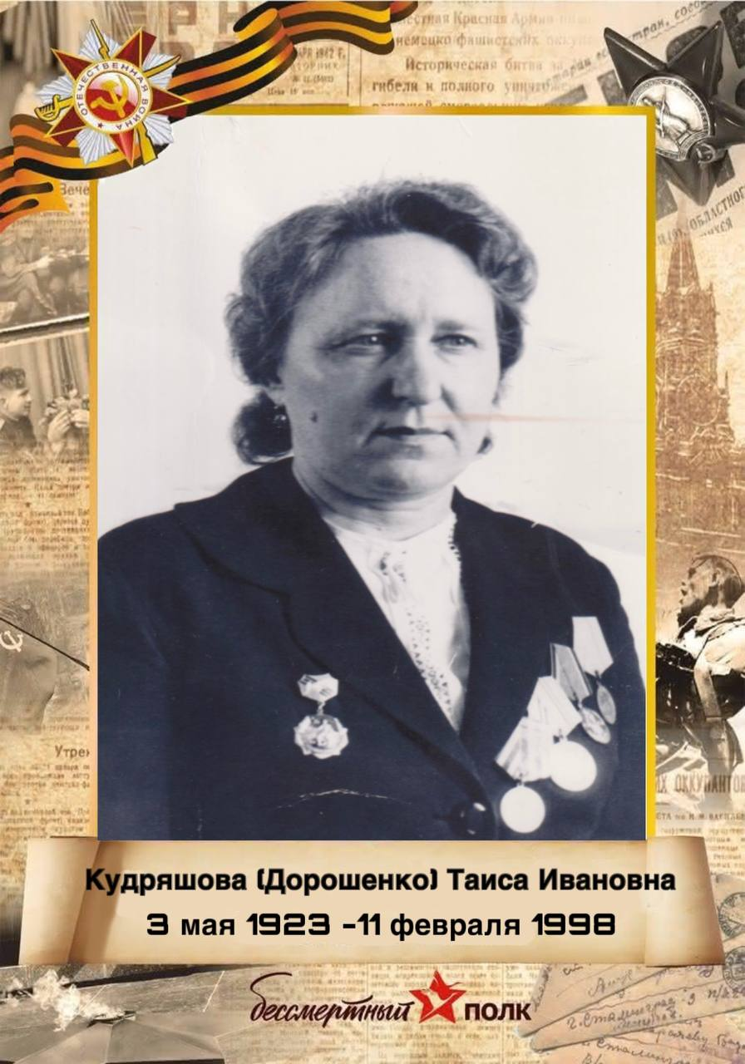
Дорошенко
Таиса Ивановна
1923-1998

Slide 19
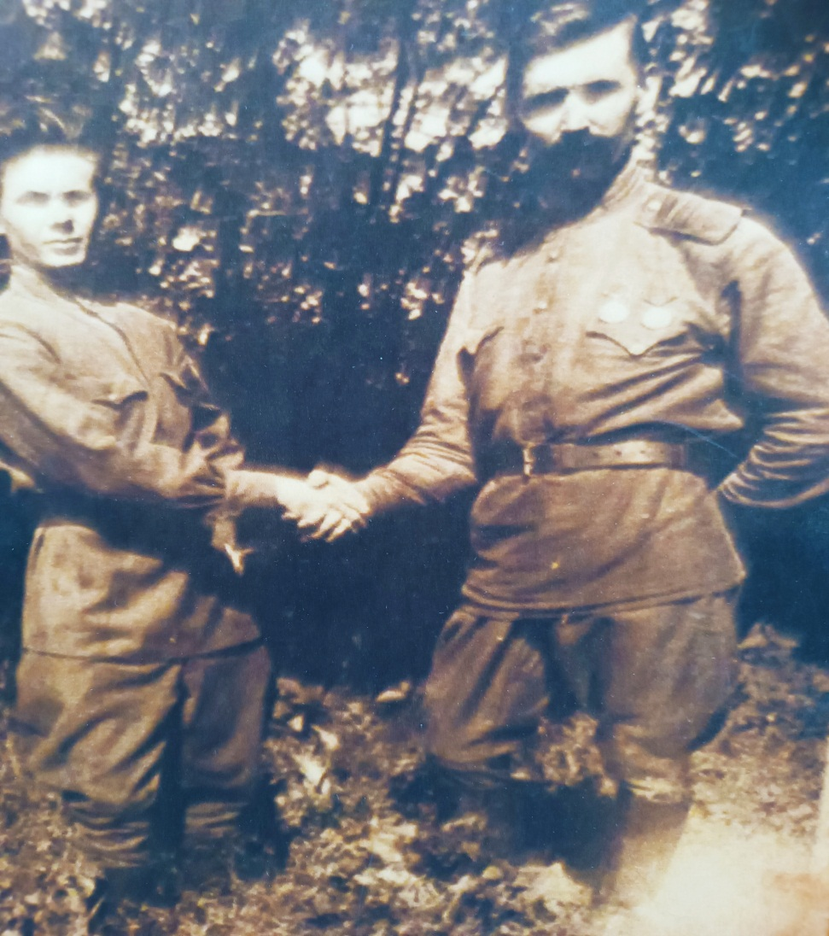
Марков
Иван Леонтьевич
1904-1987

Slide 20
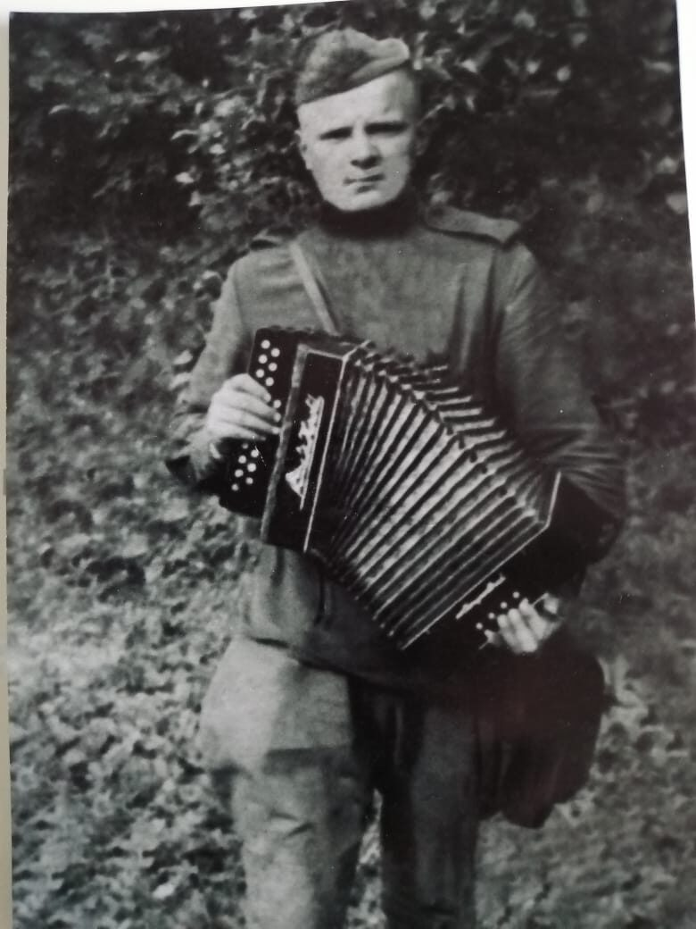
Буткевич
Михаил Кузьмич
1921-1983

Slide 21
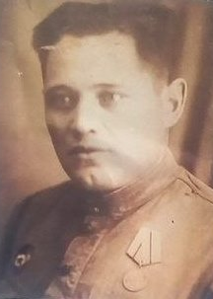
Фёдоров
Михаил Григорьевич
1916-2006

Slide 22
Чикалин
Иван Матвеевич
1920-2011

Slide 23
Ибраев
Кубаш Бихатович
1916-2005

Slide 24
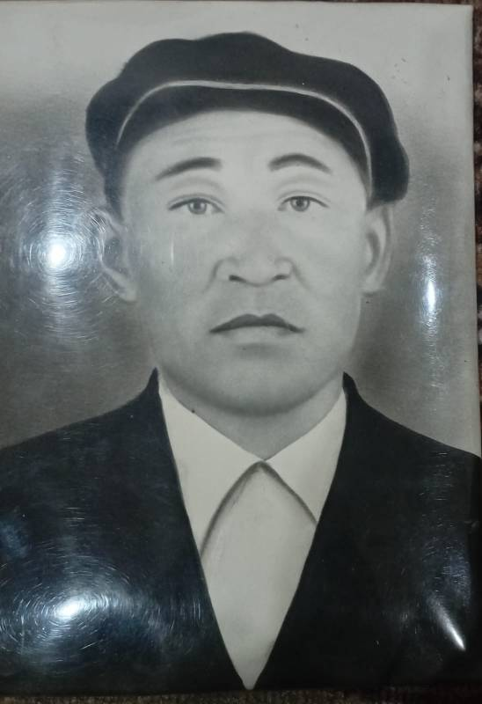
Мамбетов Кайкен
1910-1979

Slide 25
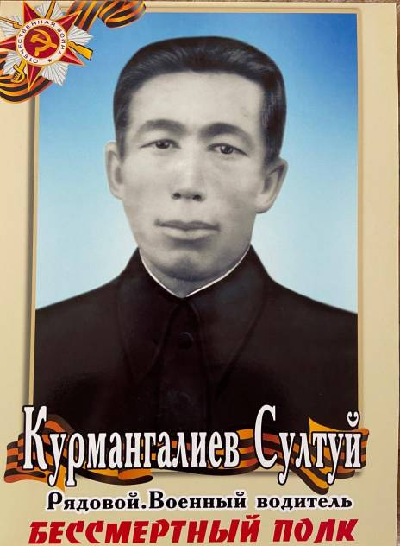
Курмангалиев Султуй
1907-1941

Slide 26
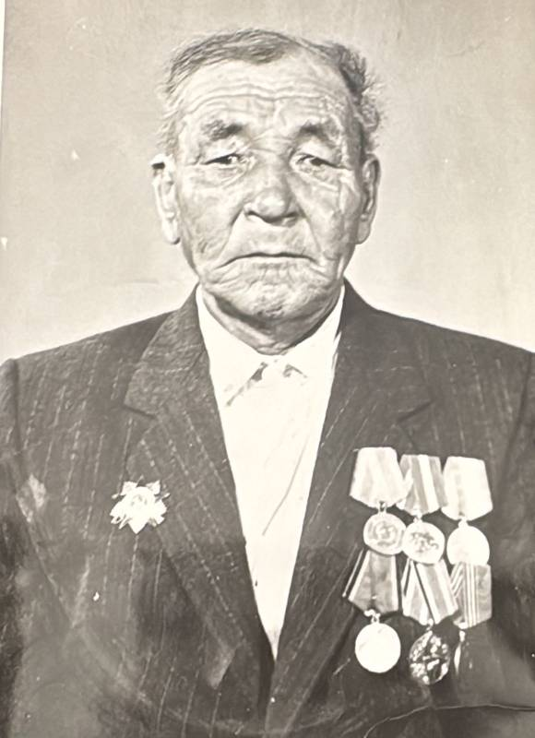
Сакаупов Кабдулла
1924-2000

Slide 27
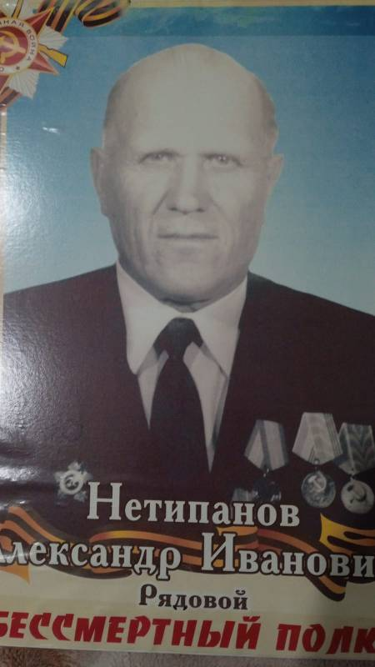
Нетипанов
Александр Иванович
1920-2015

Slide 28
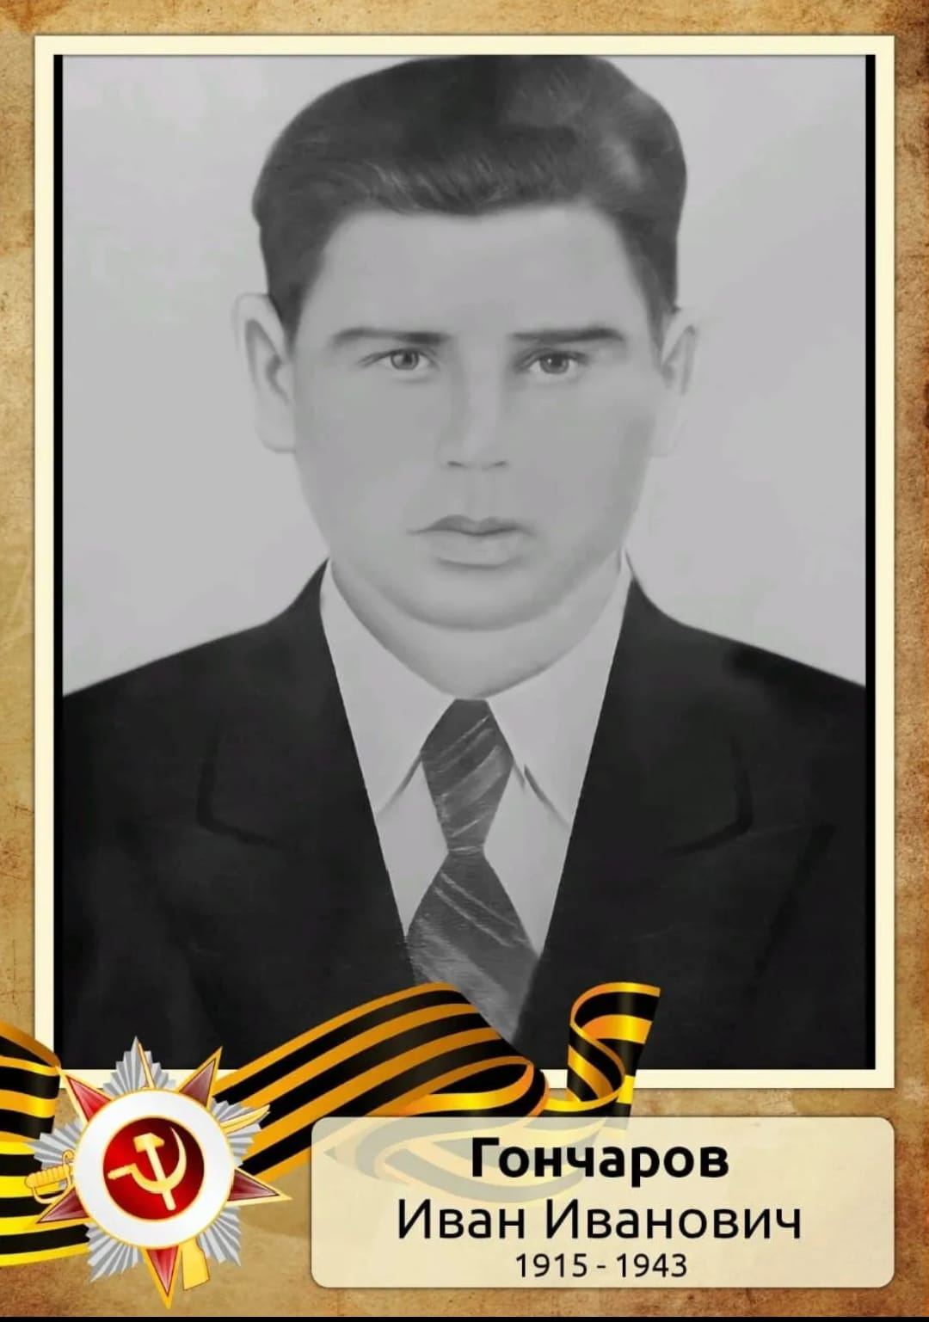
Гончаров
Иван Иванович
1915-1943

Slide 29
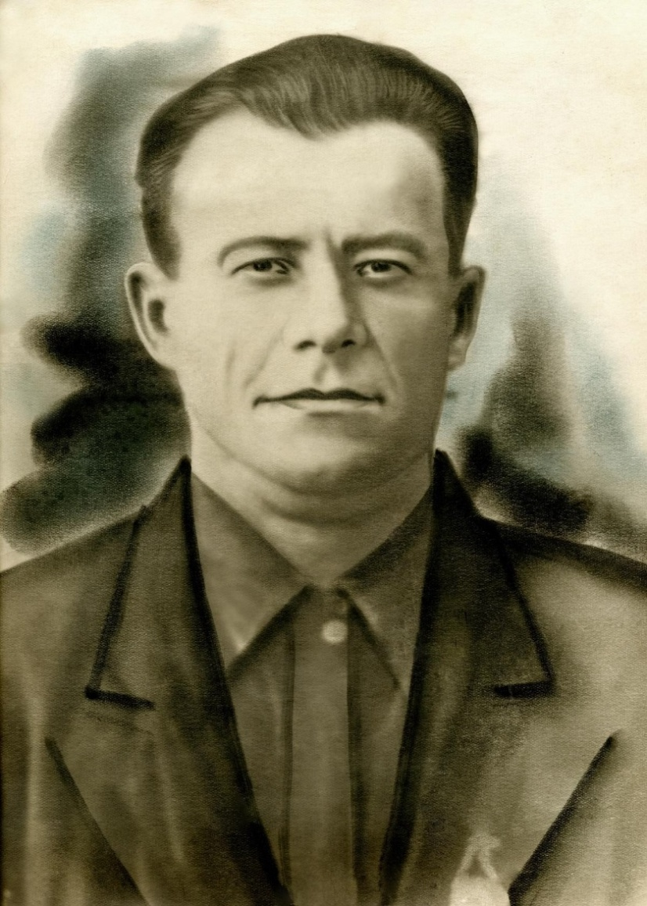
Колесников
Дмитрий Семёнович
1908-1952

Slide 30
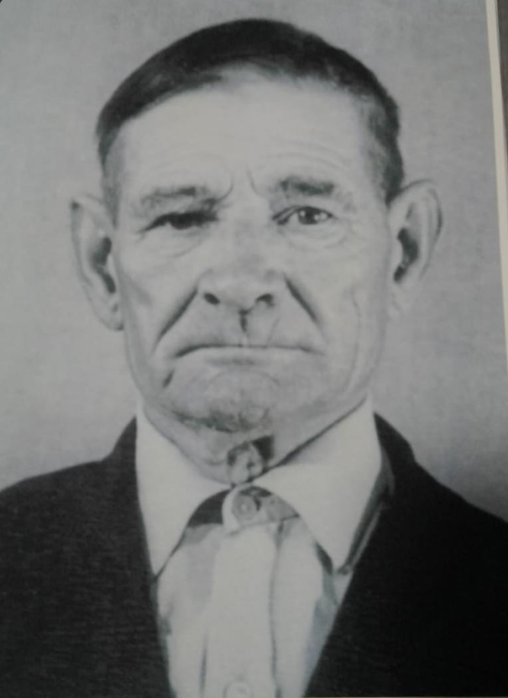
Кучеров
Иван Григорьевич
1919-1991

Slide 31
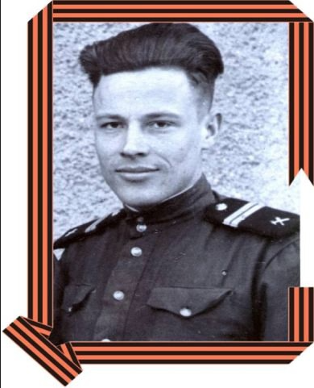
Дорожкин
Михаил Терентьевич
1926-1982

Slide 32
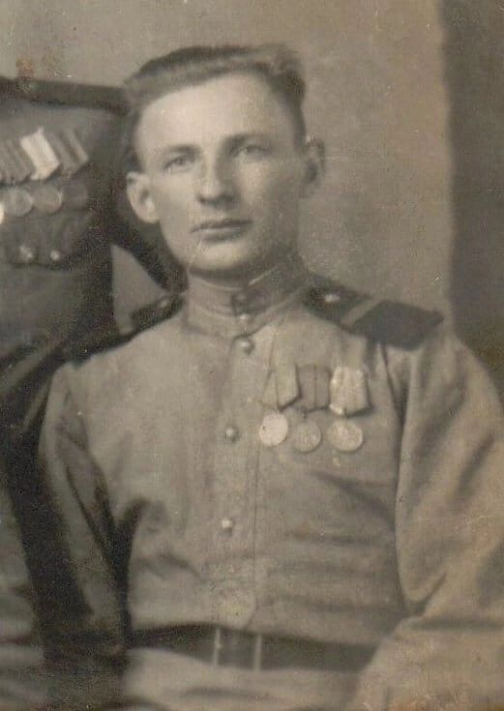
Коцарь
Владимир Григорьевич
1924-1990

Slide 33
Бажиков Бурхан
1918-1978

